Slide 1
♔ Knightly ♕

Slide 2
Projekt
3 kisebb Rust projektből áll: UI, Szerver, Engine
UI (Bence):
egui/eframe
tokio
Szerver (Tamás):
tokio
tungstenite
serde
uuid
Engine (Dávid):
once-cell
A projektek között WebSocketen keresztül JSON objektumokkal történik az adattovábbítás.

Slide 3
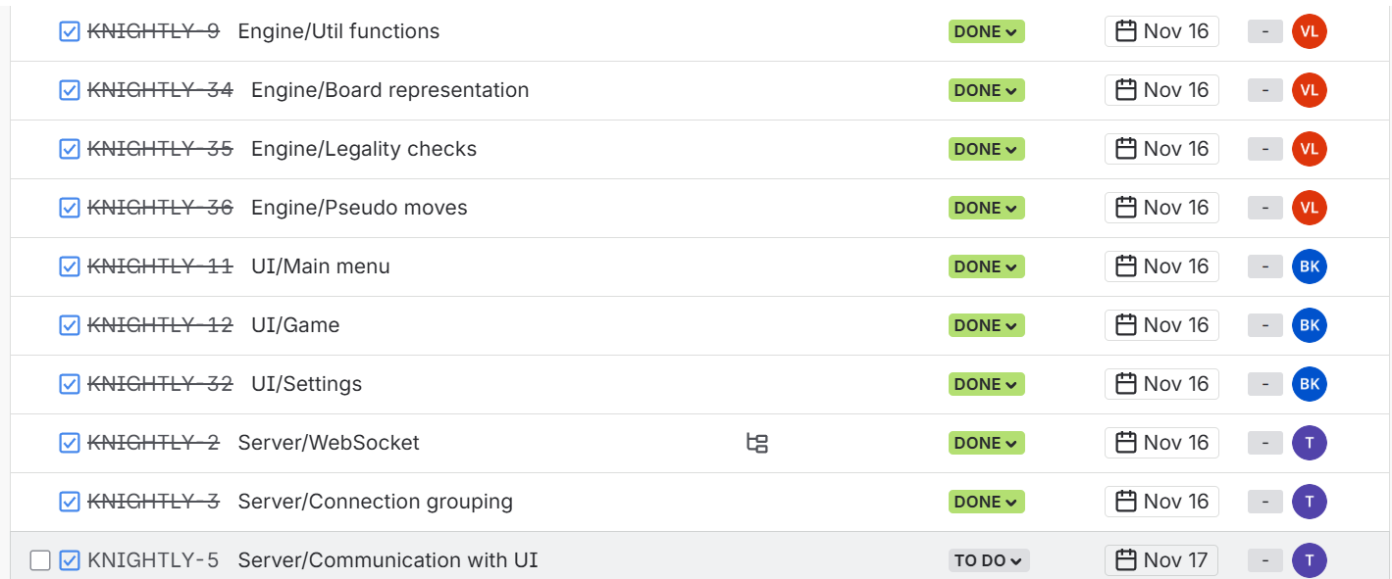
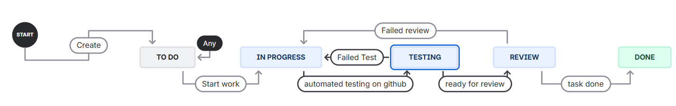
Munkafolyamat - Jira

Slide 4
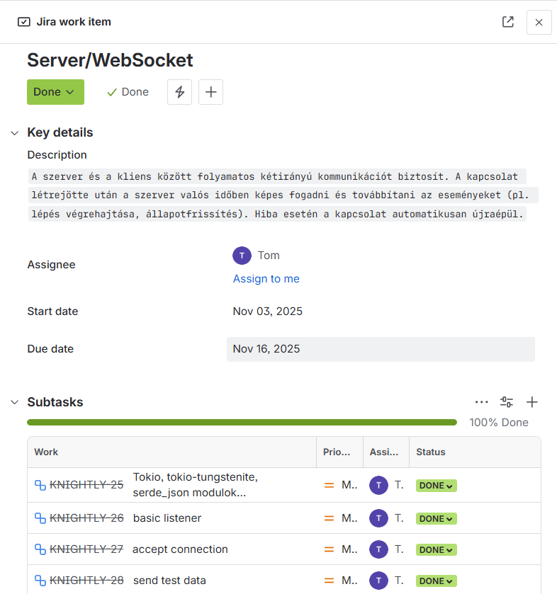
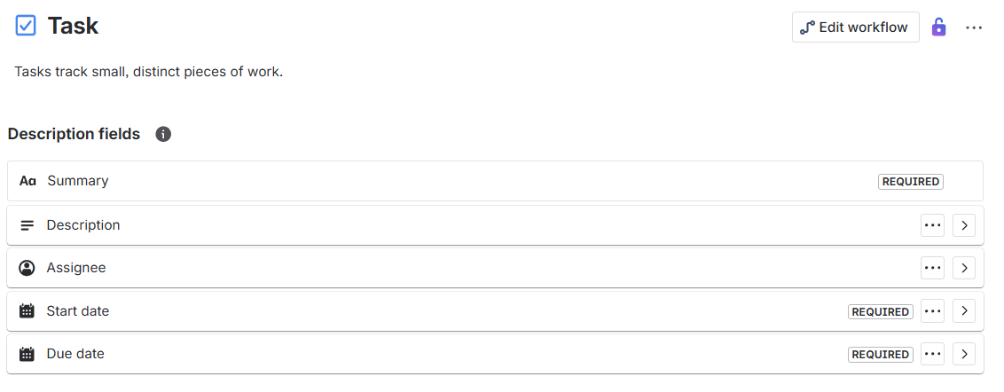
Munkafolyamat - Jira

Slide 5
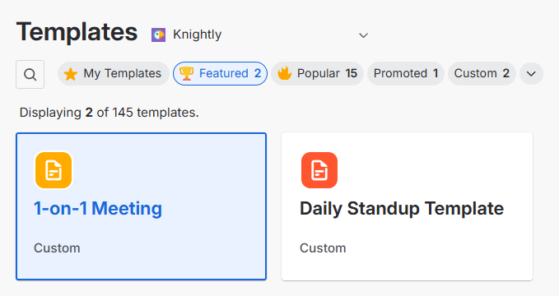
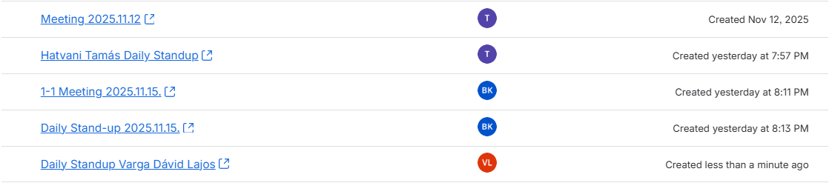
Munkafolyamat - Jira
Saját sablonokkal dokumentált meetingek (pl. code review)

Slide 6
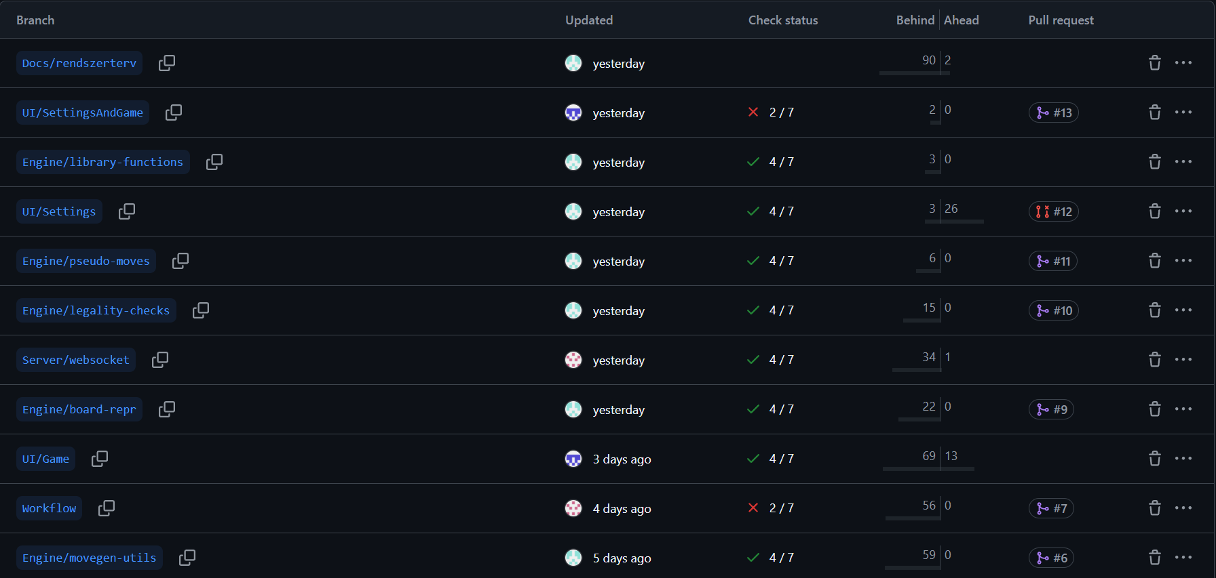
Munkafolyamat - GitHub
Branch létrehozás: Projekt/Feladat
Például:

Slide 7
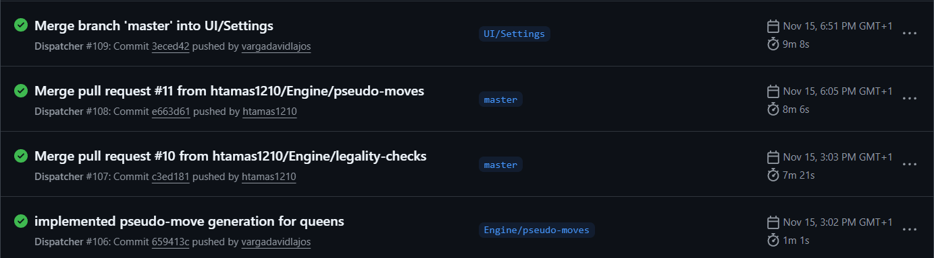
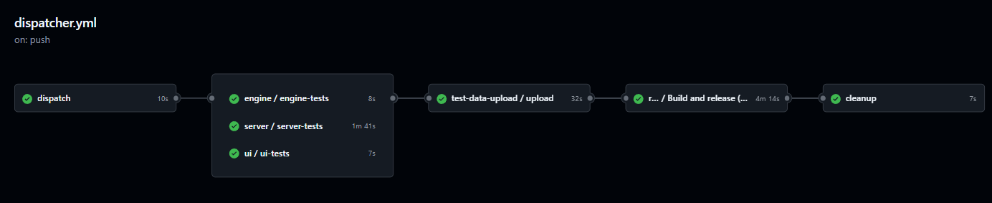
Munkafolyamat - GitHub

Slide 8
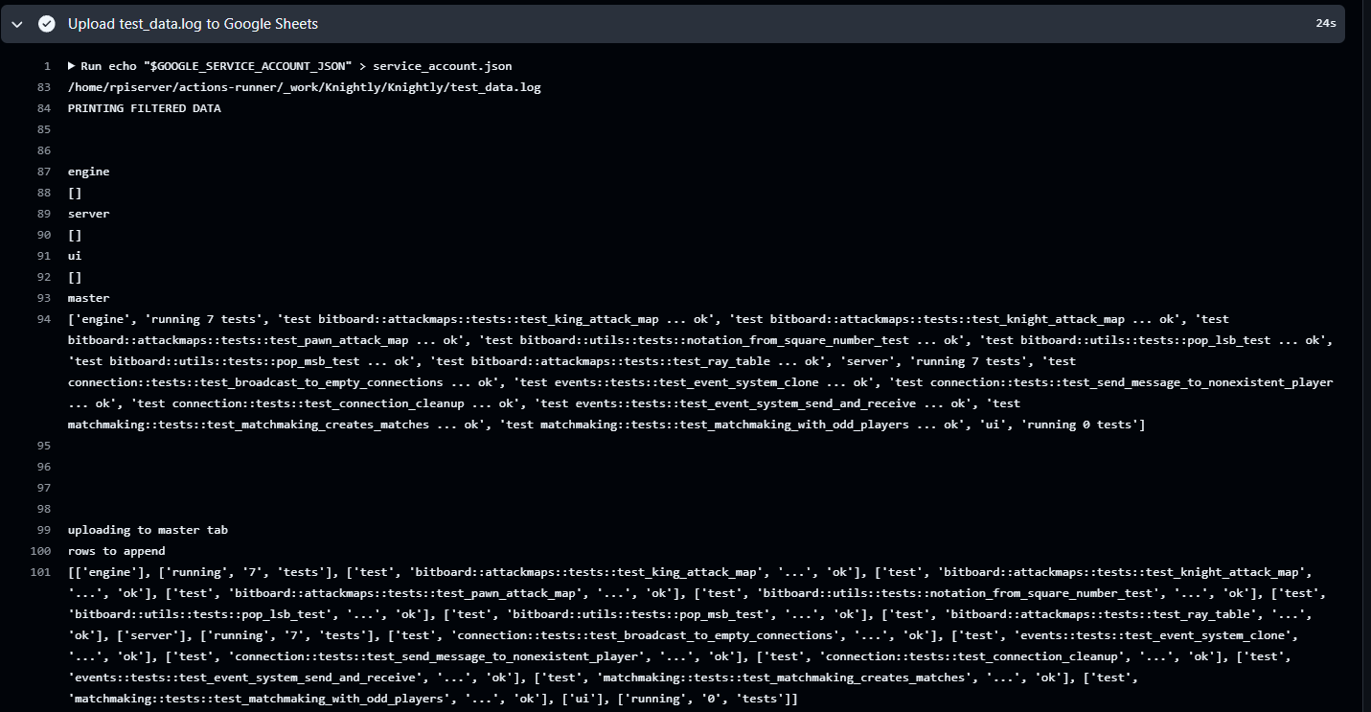
Munkafolyamat - GitHub

Slide 9
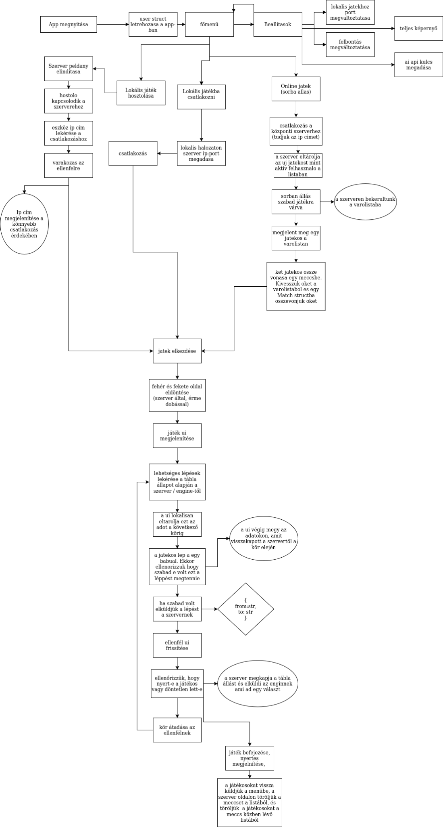
Dokumentáció (rendszerterv)
Draw.io-ban létrehozott folyamatábra, verziókezelhető (.xml)

Slide 10
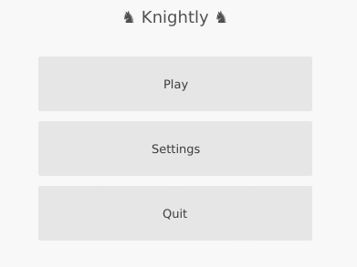
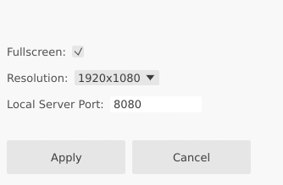
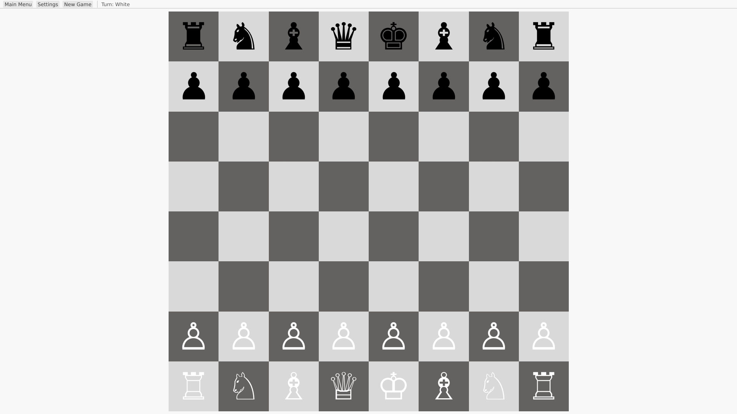
UI (tervezet)

Slide 11
AI
Workflow-hoz: Grok
Rust kódhoz: DeepSeek
Átlalános kérdésekhez: ChatGPT
Architektúrához tanács kérésére, felhasználtuk az ötletét, kisebb módosításokkal.
pl.: WebSocketen érkező eventek kezelése
Nagyobb hibák esetén/koncepciók elmagyarázásához is használtuk őket.

